Slide 1
打造一個
Windows + Ubuntu
的雙系統

Slide 2
第4章
與Windows分享檔案

Slide 3
4-1.
在Ubuntu上存取Windows檔案

Slide 4
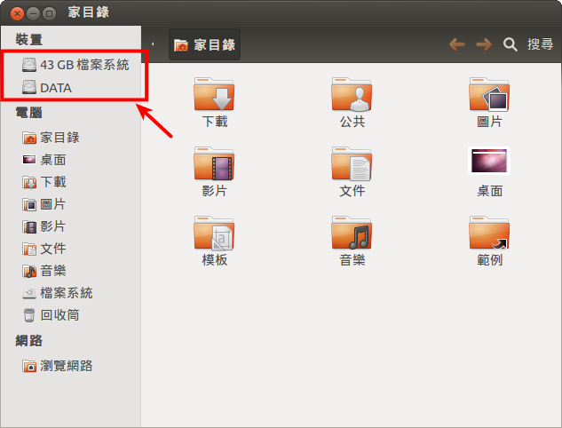
你可能已經注意到了，在Ubuntu的「檔案總管」上面有列出你的Windows硬碟，點下去就可以存取裡面的資料。

Slide 5
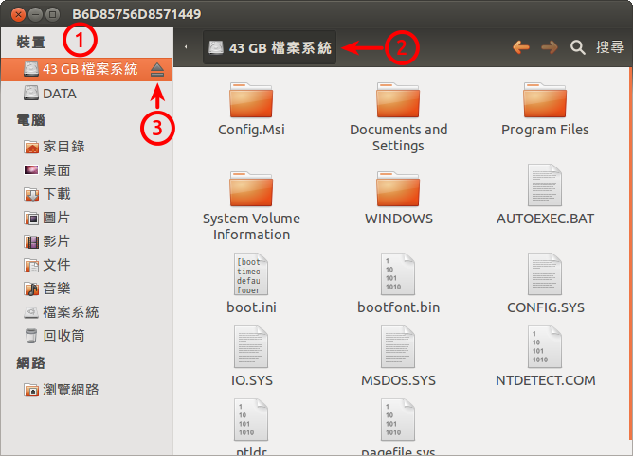
點一個硬碟即可掛載
存取檔案
用完按 ⏏ 鍵可以卸載

Slide 6
掛載與卸載：基本概念
Unix/Linux的檔案系統不像Windows一樣用C槽、D槽來區分，而是一個作業系統只用一個檔案系統樹。
掛載(mount)：把一個硬碟，光碟或隨身碟的檔案系統掛到作業系統的檔案系統樹上面。
例如上圖的Windows的硬碟掛載在/media/B6D85756D8571449目錄底下，你可以在/media/B6D85756D8571449裡看到原本Windows碟的檔案。

Slide 7
掛載與卸載：基本概念（續）
卸載：就是把該硬碟，光碟或隨身碟從檔案系統樹裡面移除。你必須要卸載裝置之後，你才能拔出你的隨身碟，或把光碟退出來。
在Unix命令列（終端機），你可以用mount和umount指令來掛載與卸載裝置，本教學不會教這個，有興趣者請自己找資料。

Slide 8
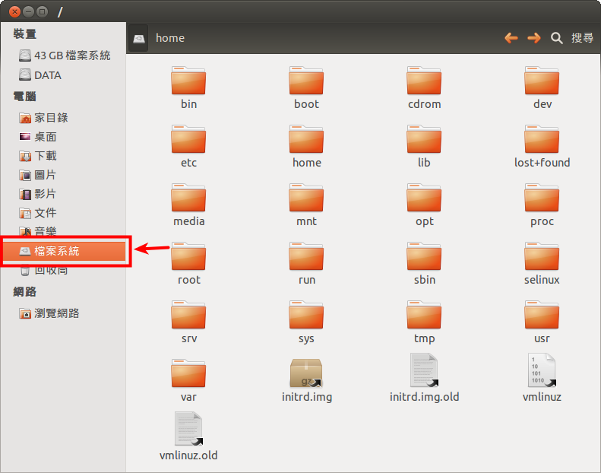
這是Linux的檔案系統樹，你可以按左側的「檔案系統」來瀏覽。
你在圖上看到的是根目錄(/)。

Slide 9
Linux檔案系統：給「非常」初學者
初學者應該先知道幾個重要的目錄，這樣使用上比較方便。
/home –使用者的家目錄，相當於C:\Users或C:\Documents and Settings。
/media –所有硬碟、光碟、隨身碟自動掛載的地方。（/mnt則給手動掛載使用）
/dev – Unix系統的「裝置管理員」，
例如/dev/sda就是你目前的硬碟，/dev/cdrom是光碟機。

Slide 10
設定檔案系統標籤
可以讓你更快地認出硬碟分割區

Slide 11
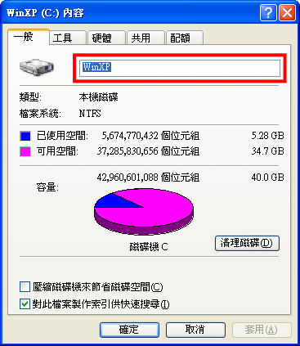
在Windows，你可以按出「內容」來改檔案系統標籤。以下教你如何在Ubuntu做同樣的事。

Slide 12
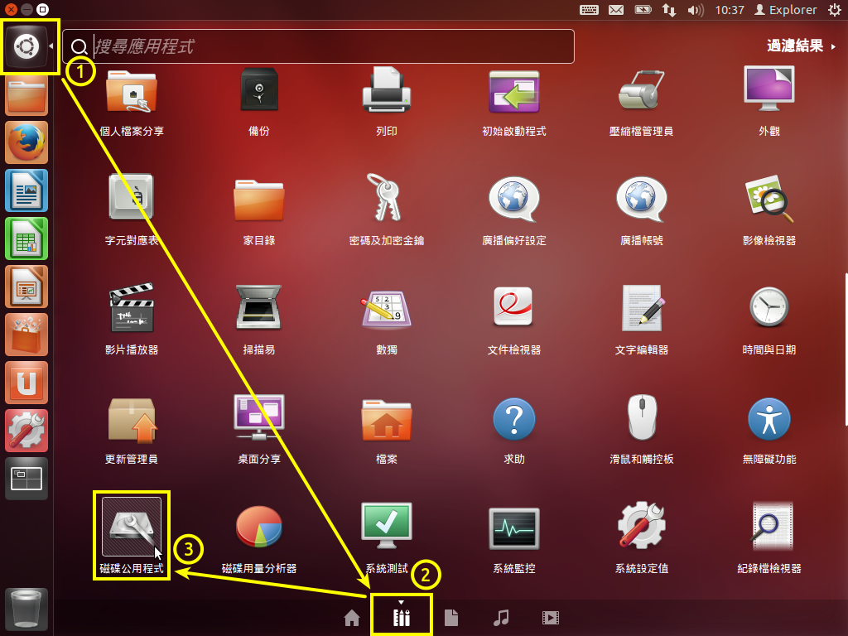
按「開始」鈕
點下方的工具圖示（表示應用程式）
在已安裝的應用程式中，找到「磁碟公用程式」

Slide 13
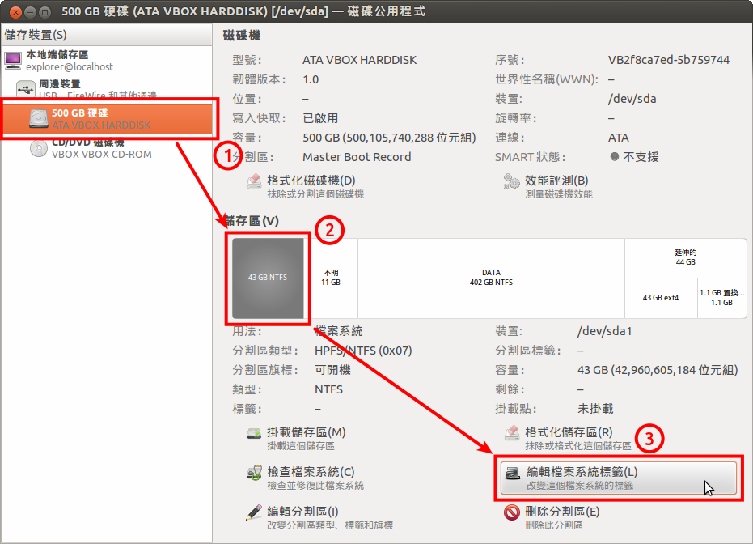
點選你的硬碟
點一個儲存區，例如圖上的NTFS儲存區
按「編輯檔案系統標籤」

Slide 14
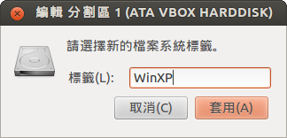
將標籤改成WinXP。

Slide 15
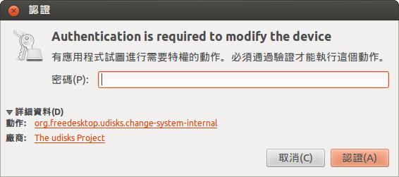
由於改標籤是系統管理員做的事，程式會要求你輸入密碼來確認你有這權限。

Slide 16
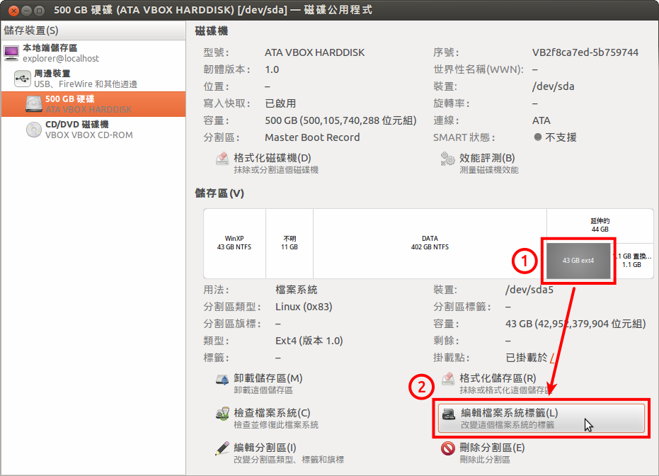
同樣地給Ubuntu分割區一個檔案系統標籤

Slide 17
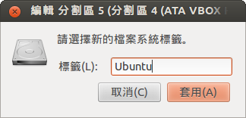
標籤就叫做Ubuntu。

Slide 18
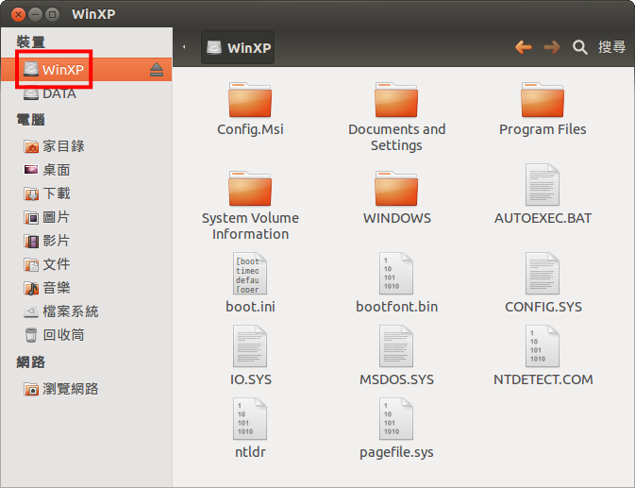
你可以看到檔案總管上的「裝置」的名字改了。
（改標籤之後，下次掛載的位置也會改變，變成/media/WinXP）

Slide 19
4-2.
在Windows上讀Ubuntu檔案
因為Windows沒辦法直接讀Ubuntu的檔案系統，我們需要一套工具：Ext2Fsd

Slide 20
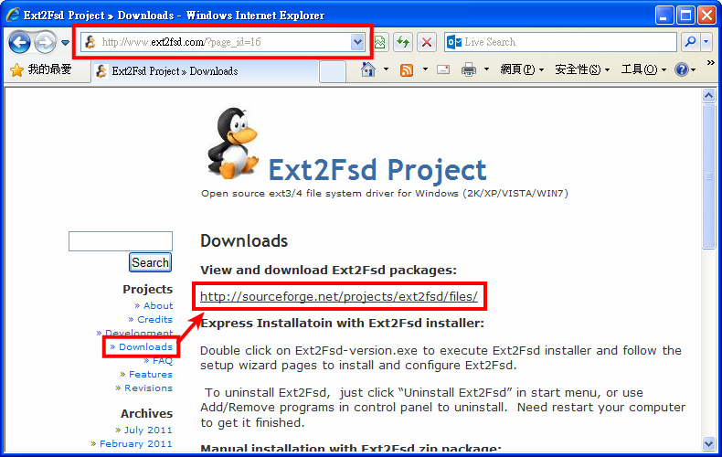
Ext2Fsd的官方網站：www.ext2fsd.com
如果要下載Ext2Fsd可直接到這網址：
http://sf.net/projects/ext2fsd/files/

Slide 21
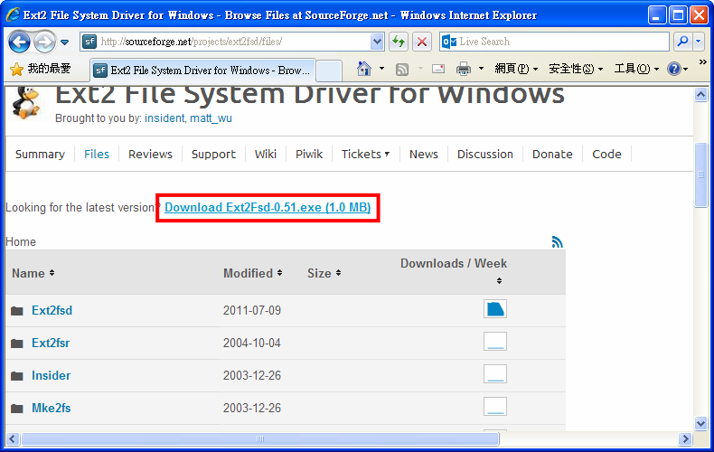
點選最新版本Ext2Fsd-0.51.exe

Slide 22
安裝Ext2Fsd時可一直按下一步，
除了這個步驟以外：

Slide 23
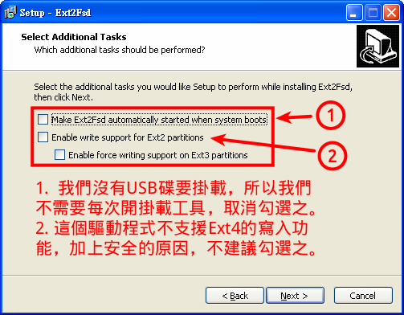
Ext2Fsd可以同時用來掛載隨身碟與外接硬碟，但我們沒有，所以我們不需要每次開Ext2Fsd工具。取消勾選之。
Ext2Fsd支援Ext4檔案系統，但只能讀不能寫入。加上安全的因素，我不建議在Windows開啟寫入的功能。取消勾選之。

Slide 24
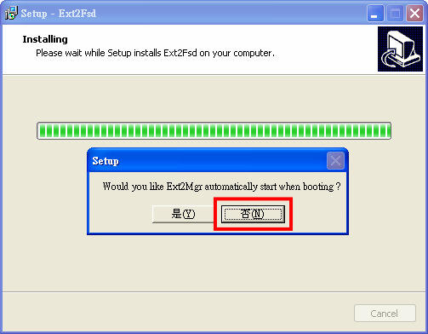
由於我們只會用Ext2Fsd掛載一次，所以這裡按「否」。

Slide 25
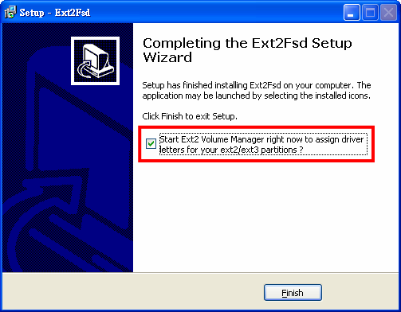
勾選"Start Ext2 Volume Manager right now"然後按Finish。

Slide 26
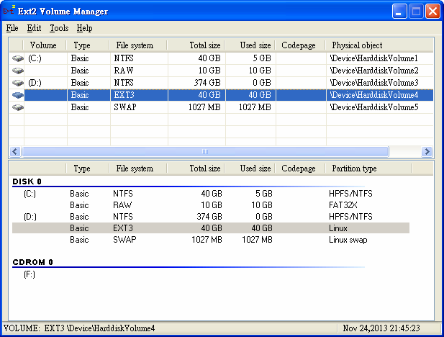
找到File system標記為EXT3的硬碟分割區，這就是你的Ubuntu檔案系統。
（畫面上顯示EXT3而不是EXT4這是正常現象，不影響Ext2Fsd的使用）

Slide 27
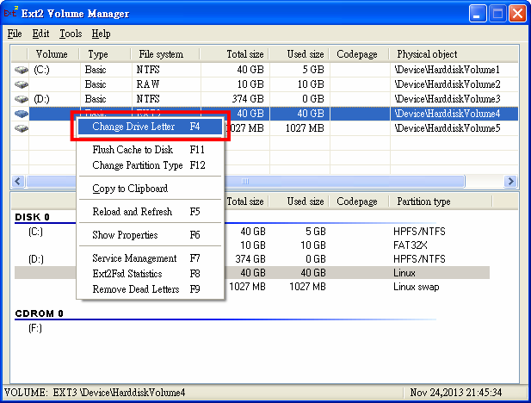
按滑鼠右鍵，選Change Drive Letter

Slide 28
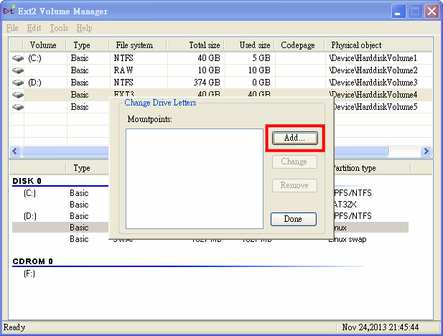
按Add...

Slide 29
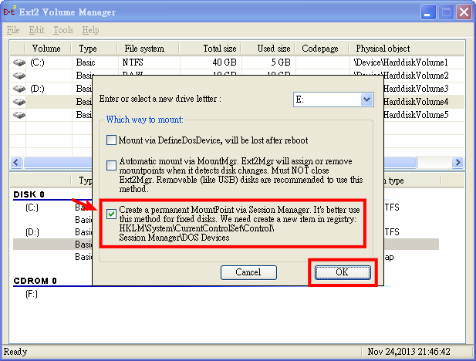
選一個磁碟機代號，例如E槽
勾第三項Create a permanent MountPoint
按OK

Slide 30
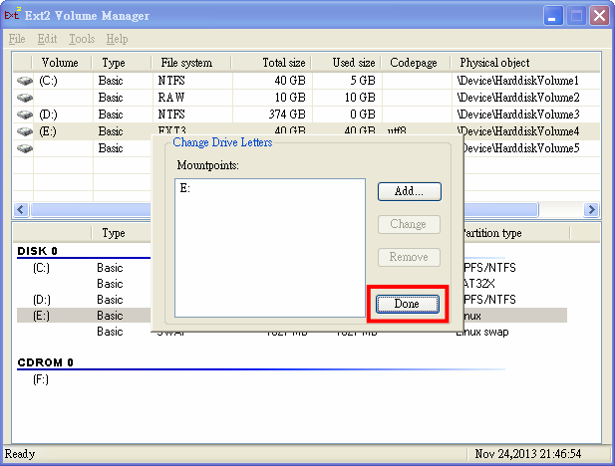
按Done

Slide 31
然後記得重新開機……

Slide 32
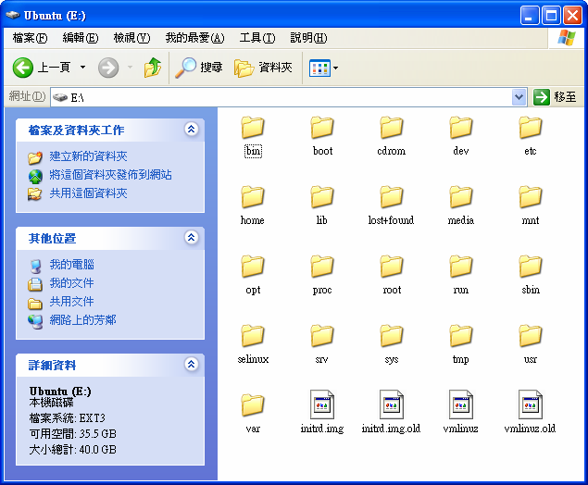
重新開機後，Ubuntu就掛載在E槽上了。
（你還可以試試E:\home\yourname看看能不能開你的文件）

Slide 33
4-3.
網路上的芳鄰與Samba
Samba是Unix系統用來溝通Windows的「網路上的芳鄰」的軟體，不過Ubuntu預設沒安裝。

Slide 34
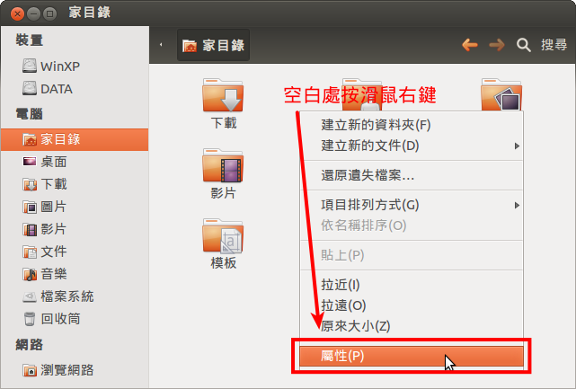
打開家目錄
在檔案總管的空白處按滑鼠右鍵
選「屬性」

Slide 35
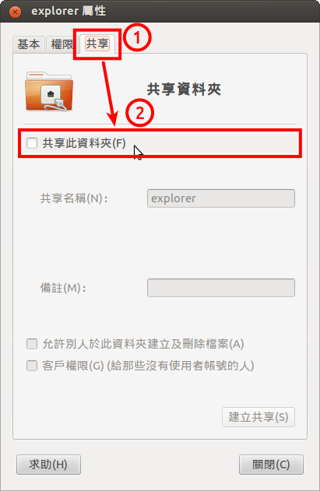
點「共享」頁籤
勾「共享此資料夾」

Slide 36
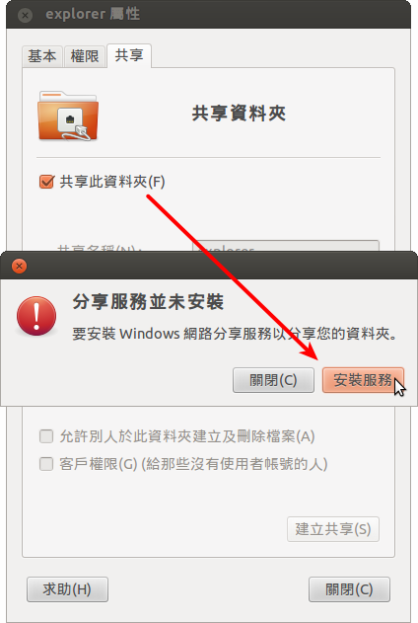
一個交談窗會蹦出來，說分享服務並未安裝，請按「安裝服務」。

Slide 37
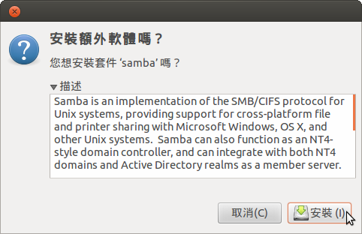
按「安裝」來灌samba套件。然後輸入密碼（管理員權限）。

Slide 38
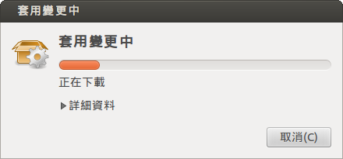
等待套件安裝完成……

Slide 39
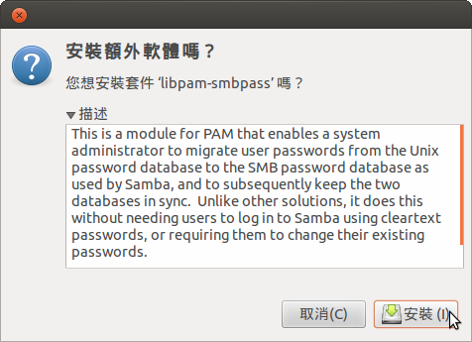
再按「安裝」來灌libpam-smbpass套件。
註：會使用終端機的人，以上可以直接用
"sudo apt-get install samba libpam-smbpass"一個指令來完成，無須使用圖形介面。

Slide 40
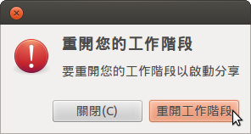
兩個套件安裝完後，按「重開工作階段」。（或是自己登出再登入）

Slide 41
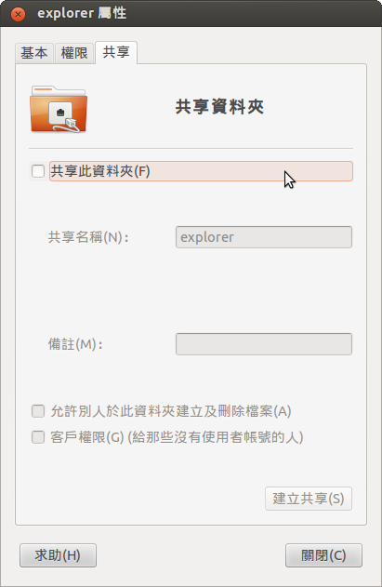
安裝完Samba後，如果你還不想共享資料夾，記得把原本資料夾的「共享」取消勾選。

Slide 42
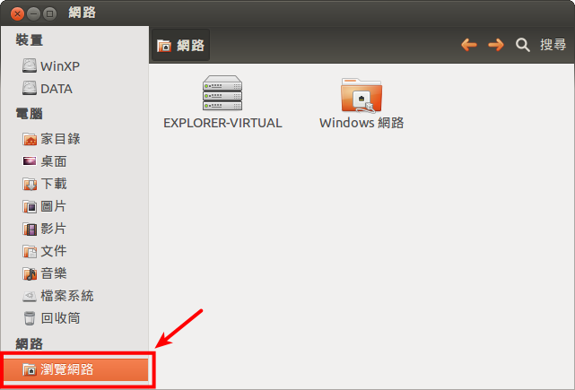
現在你可以按左下方的「瀏覽網路」來看網路上的芳鄰了。

Slide 43
Samba的設定程式（初學者用）

Slide 44
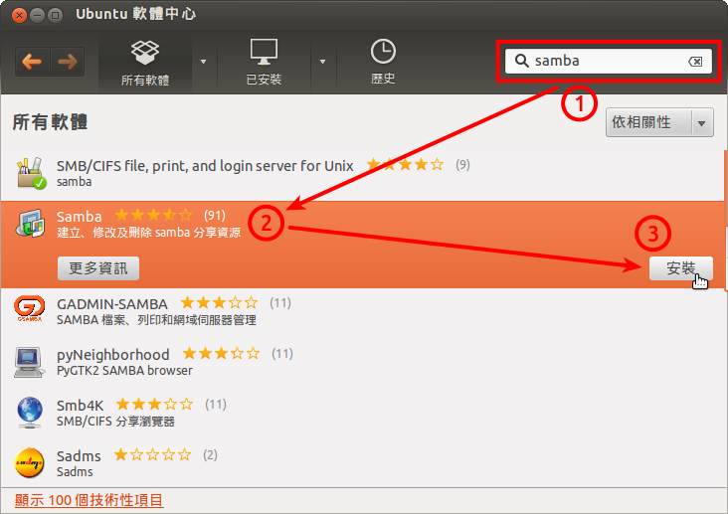
在Ubuntu軟體中心搜尋"samba"。
在搜尋結果上可以看到「建立、修改及刪除分享samba資源」的程式，選取它。
按「安裝」，並輸入密碼（管理員權限）。

Slide 45
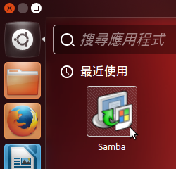
安裝完後，在應用程式選單內就可以看到Samba。
註：這個套件名為system-config-samba，所以在終端機可以直接用
"sudo apt-get install system-config-samba"指令來安裝。

Slide 46
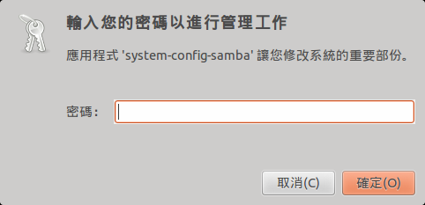
每次開Samba設定需要管理員權限，所以會要求輸入密碼。

Slide 47
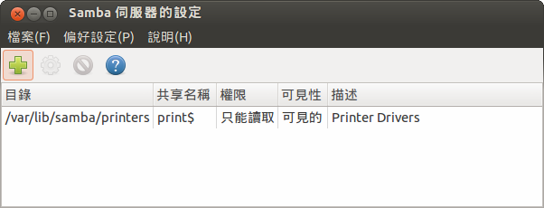
Samba的設定圖形介面，你可以自行摸索或找網路文章。本教學不會仔細教這個。

Slide 48
設定Samba的一些文章，使用圖形介面：
http://tc.itkee.com/sysapp/detail-252b.html
http://sean70653.pixnet.net/blog/post/30522188
進階設定（會使用到命令列，以及直接修改
/etc/samba/smb.conf）：
http://linux.vbird.org/linux_server/0370samba.php

Slide 49
Next:
Ubuntu之後可灌的常用軟體

Slide 50

本著作由宋岡哲<explorer09@gmail.com>製作，以
創用CC 姓名標示-相同方式分享4.0國際 授權條款釋出。
詳細授權條款，請至http://creativecommons.org/licenses/by-sa/4.0/
Windows is a registered trademark of Microsoft Corporation in the United States and
other countries.
Ubuntu is a registered trademark of Canonical Ltd.
EaseUS is a registered trademark of EaseUS.（成都易我科技开发有限责任公司）

